Slide 1
স্বা
গ
ত

Slide 2
মোঃ বিপ্লব হোসেন
শিক্ষক,সেন্ট নিকোলাস স্কুল এন্ড কলেজ
নাগরি, কালীগঞ্জ,গাজীপুর।
মোবাইলঃ ০১৮৫৫৯৯০৪৮০

Slide 3
বিষয় পরিচিতি
বিষয়ঃ বিজ্ঞান
শ্রেনিঃ নবম/দশম
অধ্যায়ঃ ১ম, ড্রাগ ও এইডস
উপঃছাত্রঃ 50
তাং----25/10/20

Slide 4
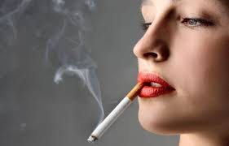
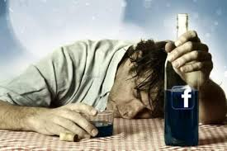
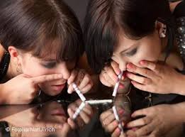
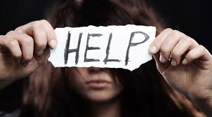
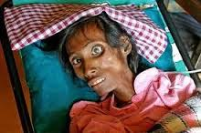
নিচের চিত্রগুলো লক্ষ কর

Slide 5
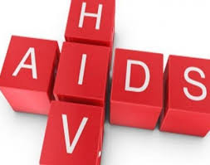
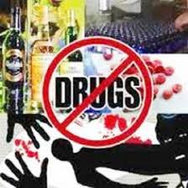
পাঠের শিরোনাম
ড্রাগ ও এইডস

Slide 6
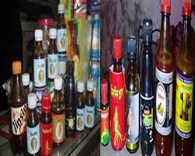
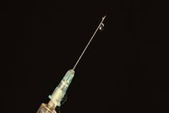
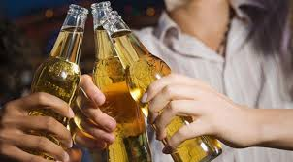
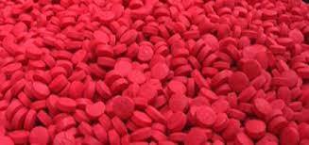
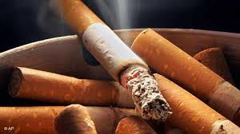
ছবি গুলো লক্ষ করি

Slide 7
একক কাজ
প্রশ্নঃ ড্রাগ বা মাদক কাকে বলে ? মাদকাসক্তির লক্ষণ কি কি ?
সমাধানঃ ড্রাগ এমন সব পদার্থ , যা জীবিত প্রাণী গ্রহণ করলে তার এক বা একাধিক স্বাভাবিক আচরনের পরিবর্তন ঘটে।
মাদকাসক্তির লক্ষণ
১) সবসময় অগোছালোভাব ।
২) দৃষ্টিতে অস্বচ্ছতা এবং চোখ লাল হওয়া ।
৩) কোনো কিছুতে আগ্রহ নষ্ট হওয়া ও ঘুম না হওয়া ।
৪) খাওয়ার প্রতি আকর্ষণ কমে যাওয়া ।
৫) কর্মবিমুখতা ও হতাশা ।
৬) শরীরে অত্যাধিক ঘাম নিঃসরন ।
৭) সবসময় নিজেকে সবার থেকে দূরে রাখা

Slide 8
দলীয় কাজ
প্রশ্নঃ ড্রাগ আসক্তি নিয়ন্ত্রন সমুহ লিখ ।
সমাধান
পারিবারিক প্রচেষ্টা
সামাজিক প্রচেষ্টা
১) প্রথমে আসক্ত ব্যক্তিকে তার ড্রগ নেওয়া বন্ধুদের থেকে আলাদা করতে হবে ।
২) মাদক নিরাময় হাসপাতাল অথবা কেন্দ্রে তাকে ভর্তি করতে হবে ।
৩) বিশেষ কোন কাজে নিযুক্ত করতে হবে যেন সে ড্রাগের কথা মনে আনতে না পারে।
৪) সে যে মাদক দ্রব্যে আসক্ত হয় , সেটি একেবারে বন্ধ না করে মাত্রা কমিয়ে কমিয়ে কিছুদিন তাকে মাদকদ্রব্যটি দিয়ে শেষে একেবারে বন্ধ করতে হবে।
১) মাদকাসক্ত ব্যক্তিদের খুজে বের করা, এবং তাদের চিকিৎসার ব্যবস্থা করা ।
২)মাদকাসক্ত ব্যক্তিকে পরামর্শ দেওয়া ।
৩) পুনর্বাসন করে সমাজের স্বাভাবিক স্রোতে এনে স্বাভাবিক জীবনে ফিরিয়ে আনা।
সরকারী প্রচেষ্টা
১) মাদক সেবন, বিক্র্য নিষিদ্ধ করা ।এ ব্যাপারে করা আইন প্রণয়ন করে কঠোরভাবে প্রয়োগ করা প্রয়োজন ।
২) মাদকসেবনের কুপ্রভাবগুলো সরকারী ও বেসরকারী প্রচারমাধ্যম দ্বারা মানুষকে অবহিত করা ।
৩) প্রসংগত উল্লেখযোগ্য আমাদের দেশে মাদক নিয়ন্ত্রন আইন বলবৎআছে । আইনগূলো যথাযথভাবে প্রয়োগ হলে মাদকের বিষাক্ত ছোবল থেকে মানুষ ও দেশকে অনেকটা বাঁচান যাবে।

Slide 9
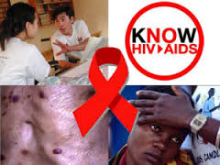
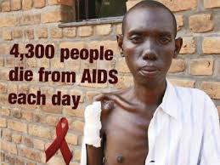
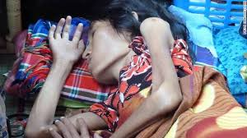
নিচের ছবিগুলো লক্ষ করি

Slide 10
একক কাজ
প্রশ্নঃ এইডস কি ? একে ঘাতক রোগ বলা হয় কেন?
সমাধান
সমাধানঃ এইডস হচ্ছে - HIV ভাইরাস দ্বারা আক্রান্ত একটি সংক্রামক রোগ । ১৯৮১ সালে আমেরিকায় সর্বপ্রথম চিহ্নিত হয় । এইডস আক্তান্ত ব্যক্তির দেহের রোগ প্রতিরোধ শক্তি নষ্ট হয়ে তার মৃত্যু ঘটে এবং এই রোগের কোন চিকিৎসা নেই তাই একে মরণ ব্যধি বা ঘাতক রোগ বলা হয়।

Slide 11
ধন্যবাদ সবাইকে
ধন্যবাদ সবাইকে

